Slide 1
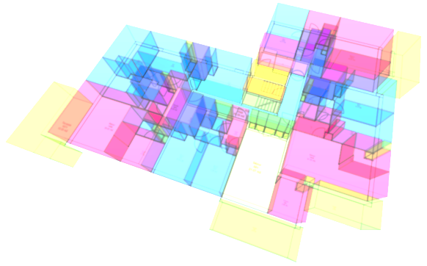


SÉMINAIRE ARTIÈS
MERCREDI 16 MAI 2017
Habitat 76 et le BIM GEM …
Sébastien MÉTAYER
Directeur du Développement
Durable du Patrimoine
smetayer@habitat76.fr
@MetayerSeb

Slide 2

Habitat 76 Office Public de l'Habitat du Département de la Seine-Maritime
Entreprise éco-citoyenne, responsable et solidaire
Premier bailleur social de la Région Normandie
30 000 logements
191 communes
800 salariés
3 300 logements neufs de 2011 à 2016
10 000 logements réhabilités de 2009 à 2017
1er bailleur de logements sociaux en France à avoir imposé dès 2012 l’usage du BIM pour la conception de logements neufs :
Conception Réalisation + Exploitation Maintenance
Généralisation du BIM à partir de début 2015

Slide 3
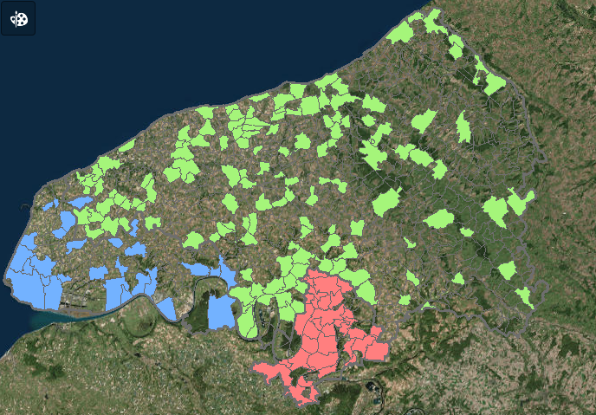
SIG Patrimoine

Slide 4
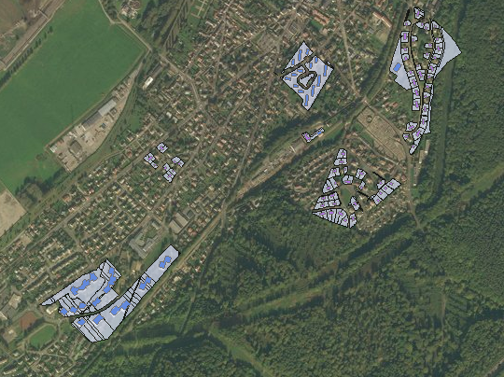
SIG Commune

Slide 5
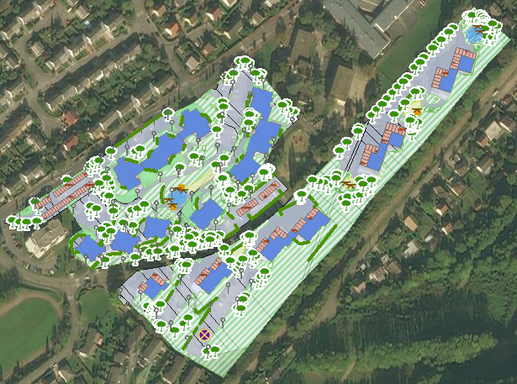
SIG Résidence

Slide 6
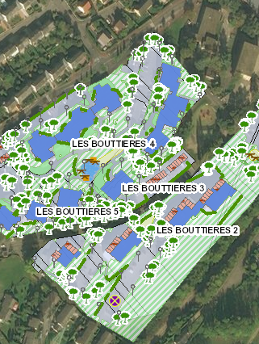
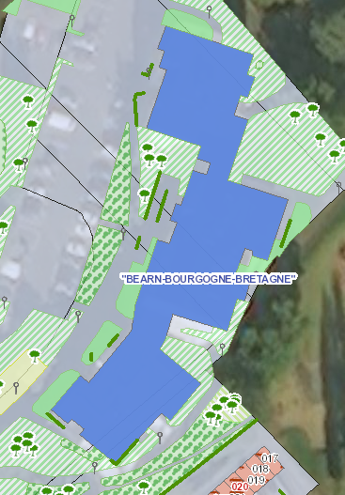
SIG Bâtiment

Slide 7
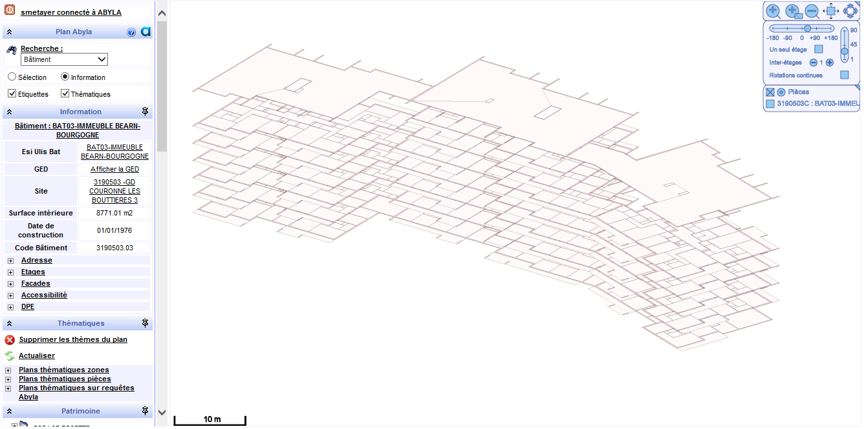
AbylaWeb Bâtiment

Slide 8
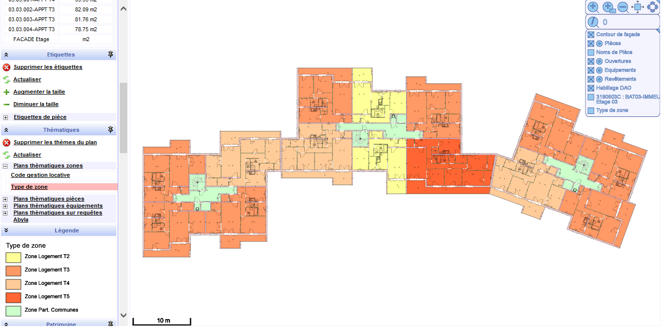
AbylaWeb Étage

Slide 9
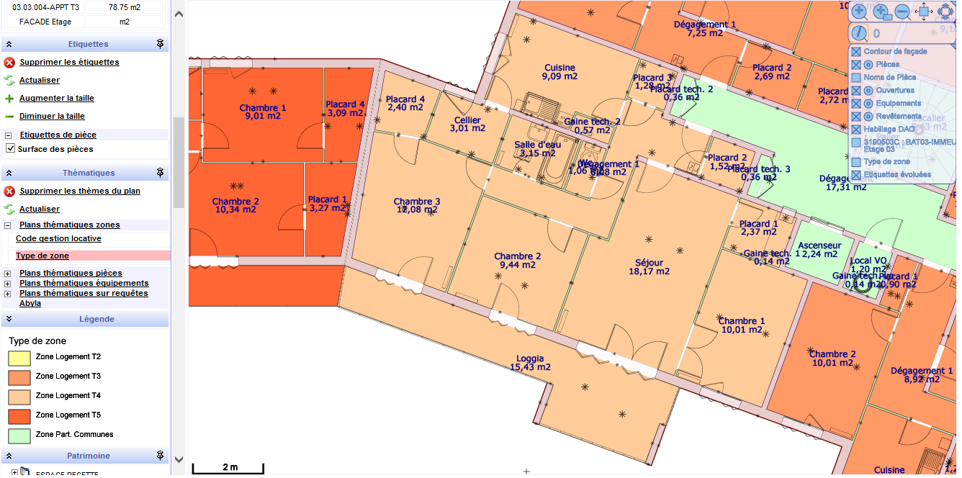
AbylaWeb Logement

Slide 10
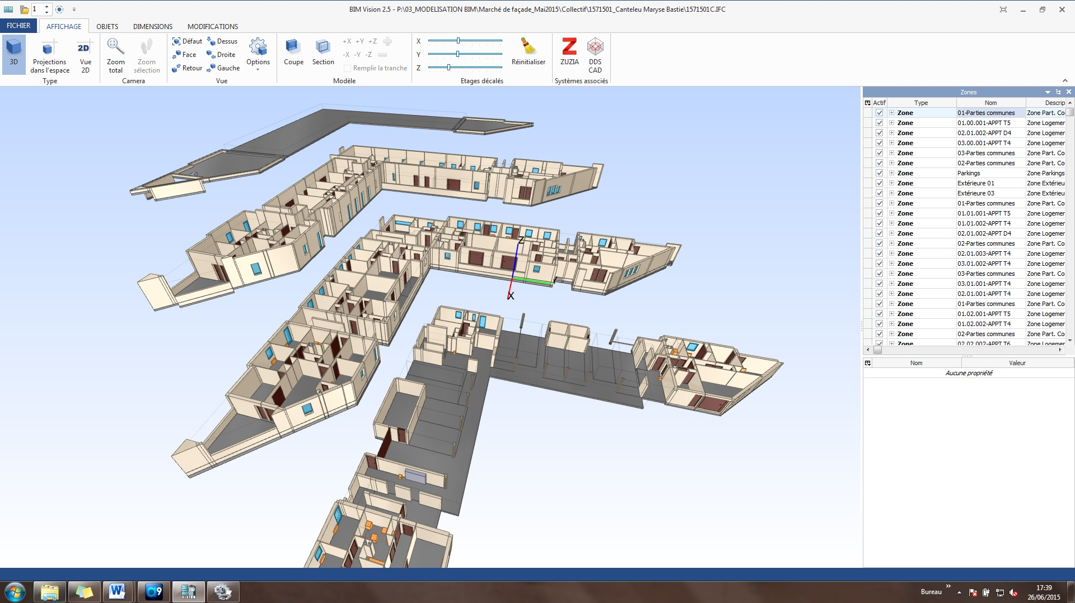
Abyla

Slide 11
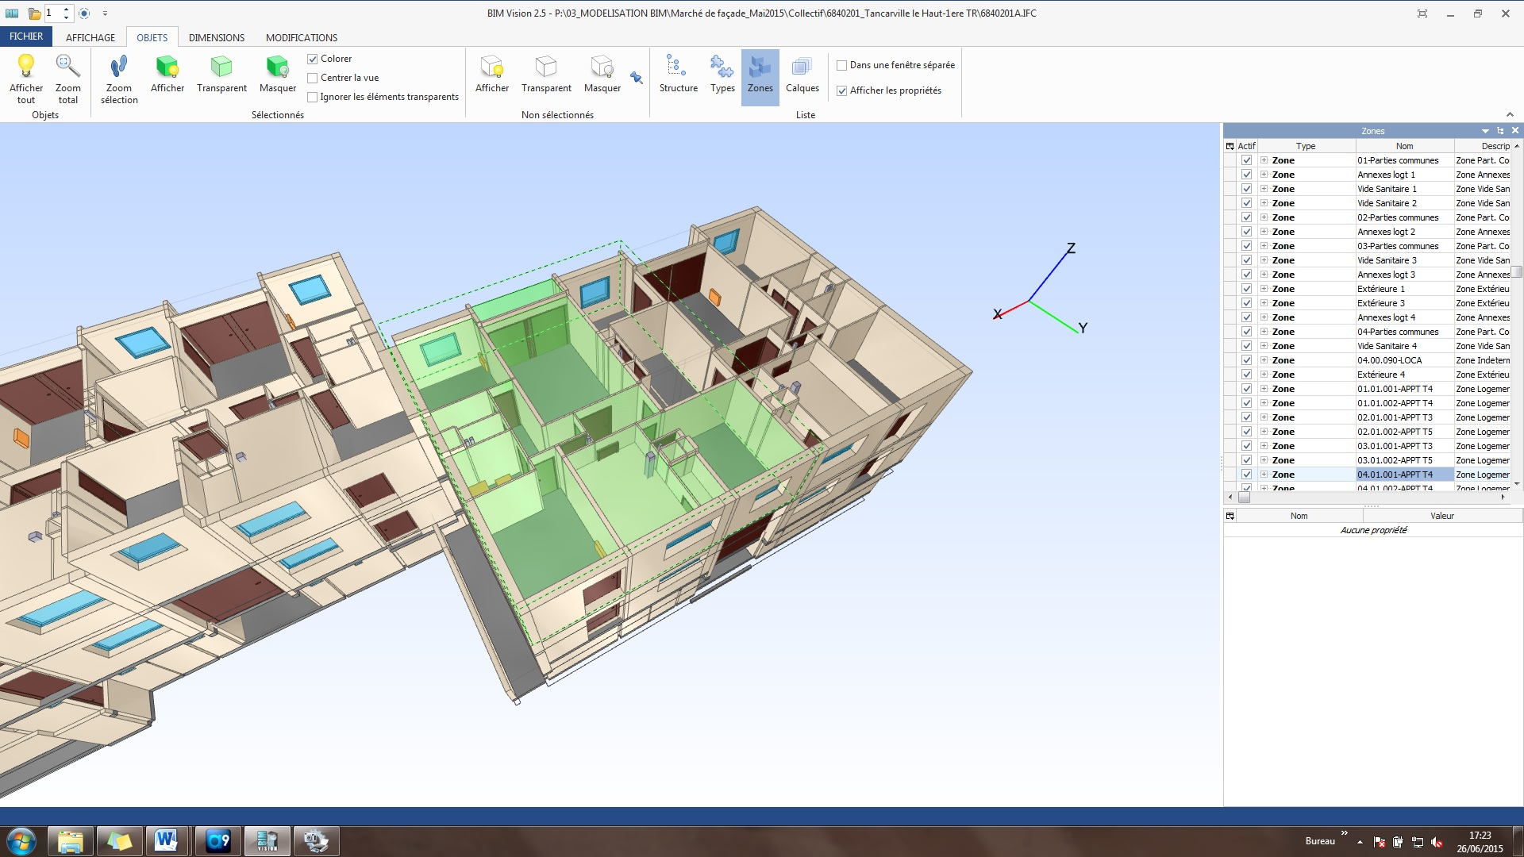
Abyla

Slide 12
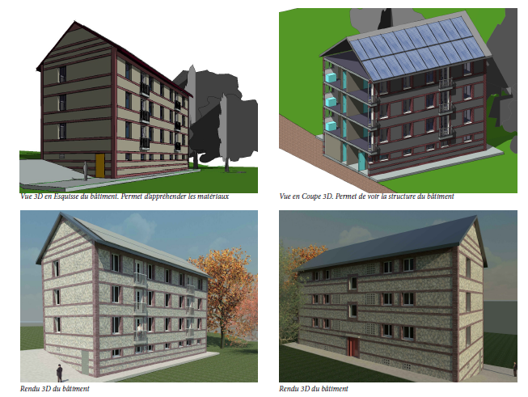
Revit

Slide 13
Pourquoi adopter un SITP compatible OPEN BIM?
Avoir la connaissance technique et graphique de son patrimoine sous forme de maquette numérique
Traçabilité et programmation des interventions (entretien, maintenance, travaux)
Anticiper et maîtriser les coûts d’exploitation
Maîtriser les évolutions des exigences réglementaires et leur conséquences (DPE, amiante, électricité et gaz, …, carnet d’entretien numérique)
Exporter et importer des maquettes numériques avec les IFC
Gagner en efficience en interne
Disposer d’un module décisionnel avec des indicateurs stratégiques
Rendre un meilleur service aux locataires
  = Besoin stratégique et vital

Slide 14





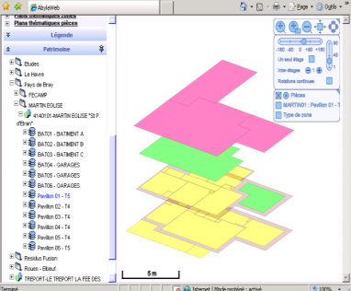




Disposer d’un module décisionnel pour suivre des indicateurs stratégiques
Format Abyla
Format DWG
Etude Patrimoine
-Docs
-Arbitrage
Décisionnel
Mobilité
O.R.
Prévisionnel
Suivi Travaux

Slide 15
Quelques chiffres
Durée du projet :
3 ans
(2012-2015)
Equipe dédiée :
4 techniciens +
1 chef de projet
Coût :
1,9 M€
Soit 65€/logt
Dont
900 000€ numérisation soit
32€/logt

Slide 16

EN 2016 …
=> Fin de la base patrimoniale
=> Intégration des diagnostics réglementaires
=> Lancement de la veille technique
=> Mise à jour après réception de travaux
=> Intégration des opérations neuves
=> Diffusion de l’outil en interne
=> Génération des requêtes de données
=> Charte BIM
=> Cahier des Charges Opération Neuve
=> Cahier des Charges Amélioration
=> Création d’un poste de Bim Manager

Slide 17
2017 ET APRÈS …
=> Accès à la maquette numérique pour les entreprises
=> Carnet d’entretien et de suivi du logement
=> Intégration des interventions en Entretien Courant
=> Plan Stratégique du Patrimoine 2018-2027
=> Plan de Patrimoine 2018-2020
=> Data Management
=> …

